Slide 1
Segmentação de Clientes
por RFM - O Mercado
Análise comportamental de compra e perfil dos clientes
Período de análise: 30/07/2020 - 31/12/2022
Por Mariah Lisboa

Slide 2
Objetivo
02
Analisar o perfil e o comportamento de compra dos clientes de O Mercado, utilizando dados demográficos e o histórico de compras com a finalidade de aplicar a técnica de segmentação RFM. O objetivo é compreender de forma mais profunda os diferentes perfis de clientes e, assim, propor ações personalizadas focadas em fidelização, retenção e estratégias de marketing que atendam às necessidades específicas de cada grupo.
O RFM é uma estratégia baseada em três pilares:
Recência: tempo desde a última compra;
Frequência: quantidade total de compras;
Monetário: valor total gasto;
ABR/2025

Slide 3
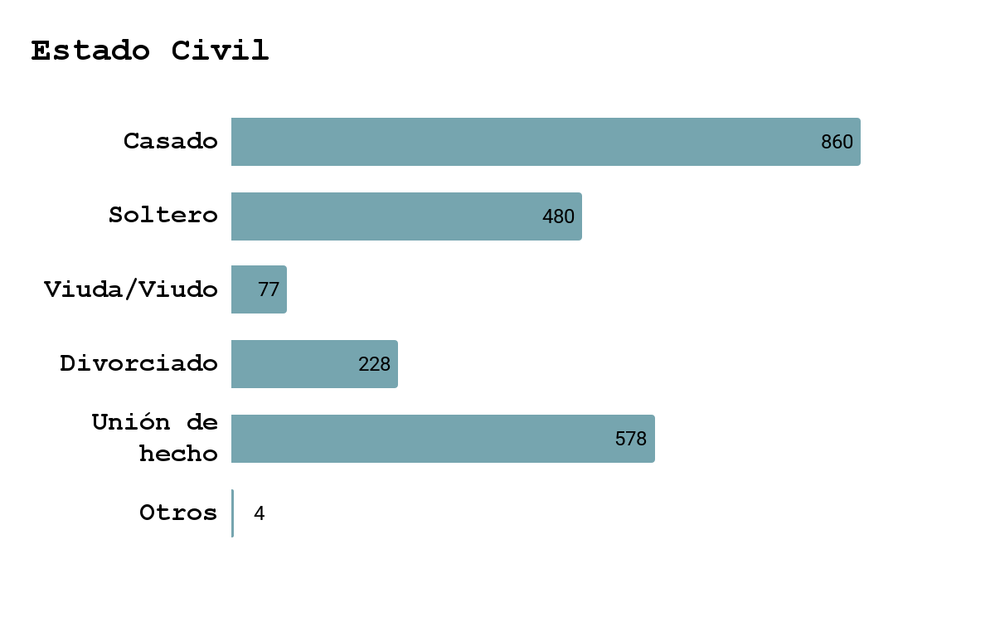
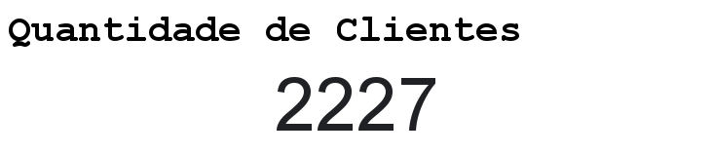
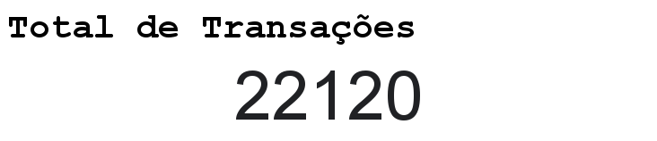
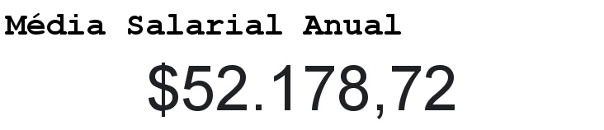
Visão Geral: perfil demográfico
03
ABR/2025

Slide 4
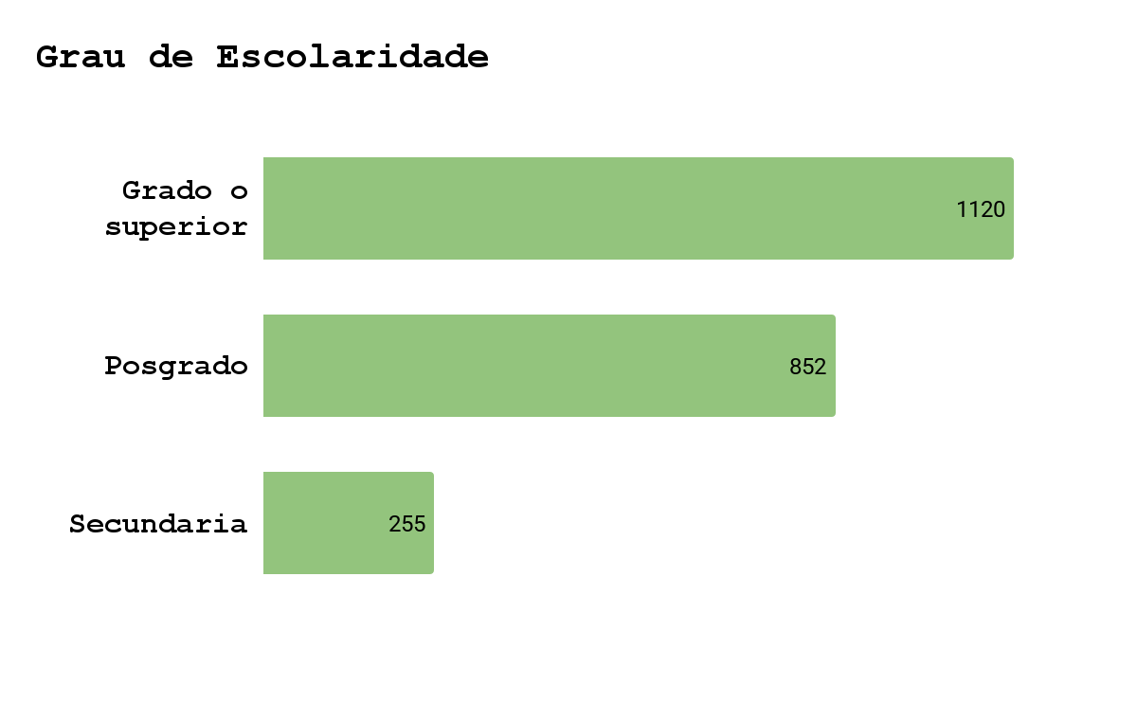
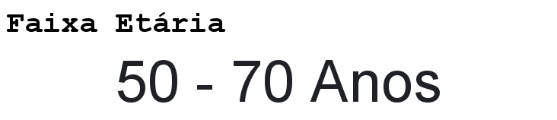
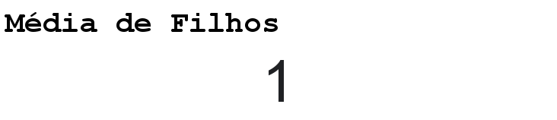
Visão Geral: perfil demográfico
04
ABR/2025

Slide 5
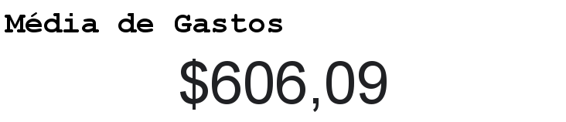
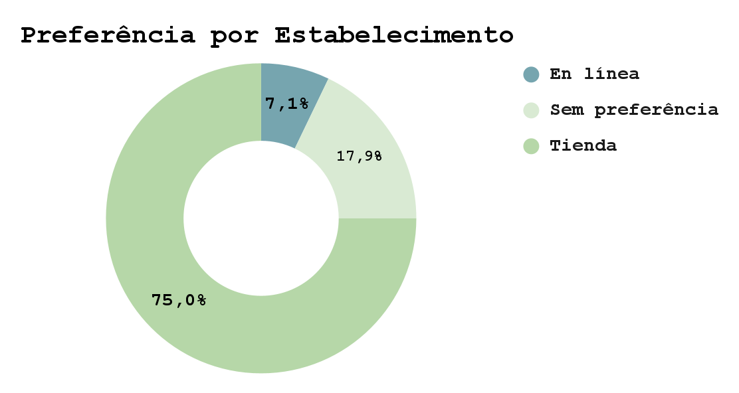
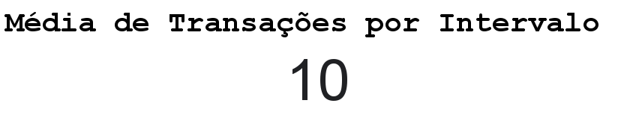
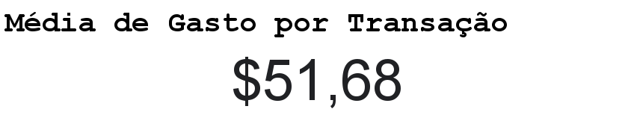
Visão Geral: comportamento de compra
05
ABR/2025

Slide 6
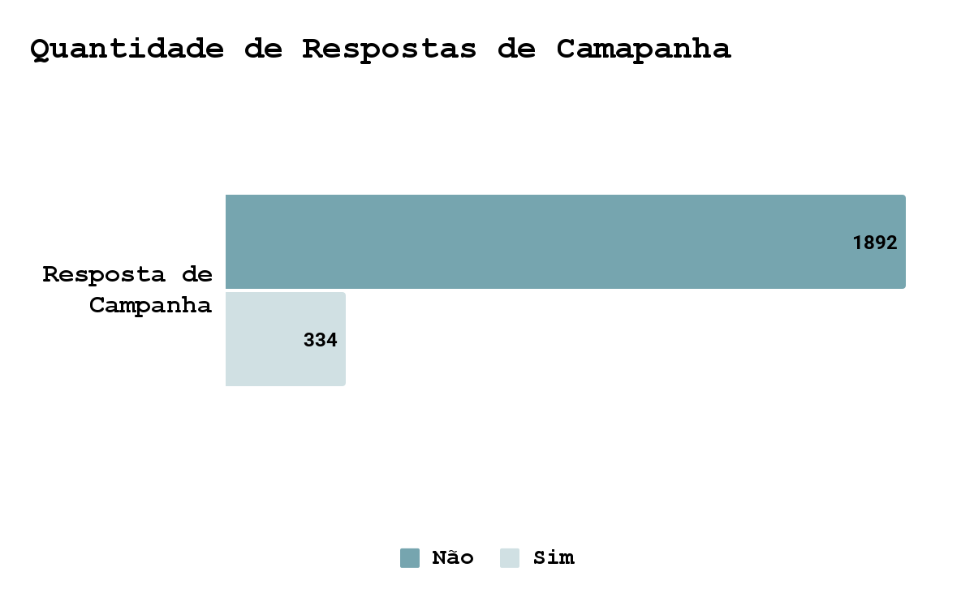
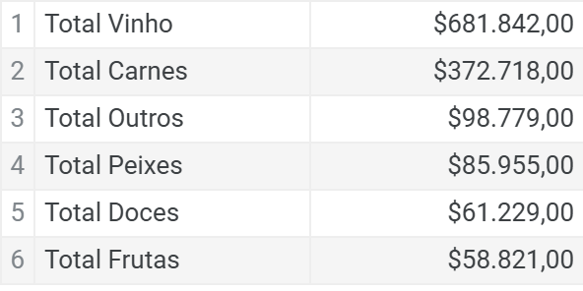
Visão Geral: comportamento de compra
06
Valor Total Gasto por Produto
ABR/2025

Slide 7
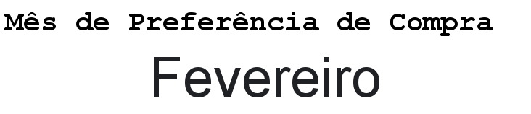
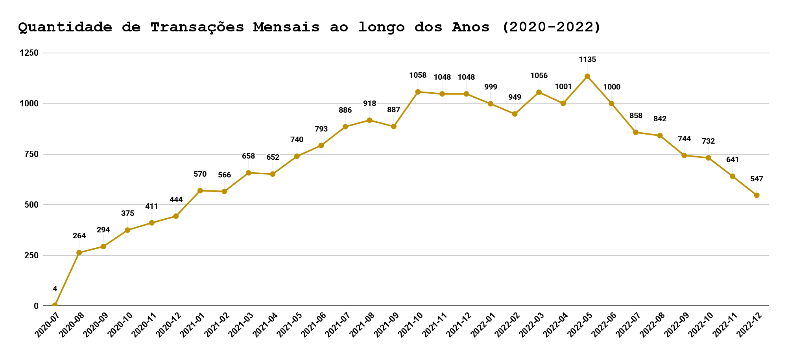
Visão Geral: comportamento de compra
07

Slide 8
Segmentação por RFM

Slide 9
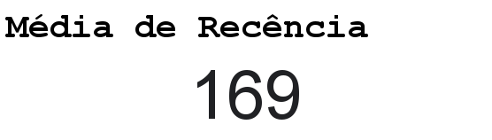
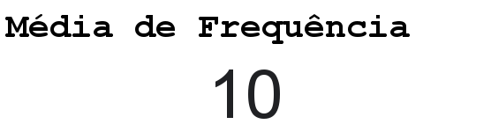
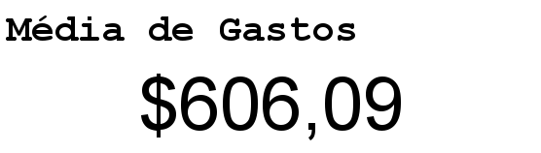
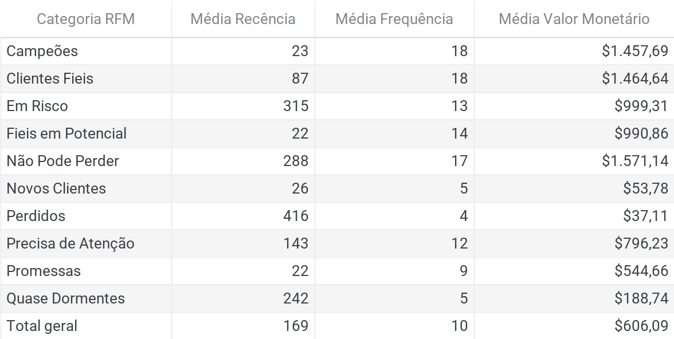
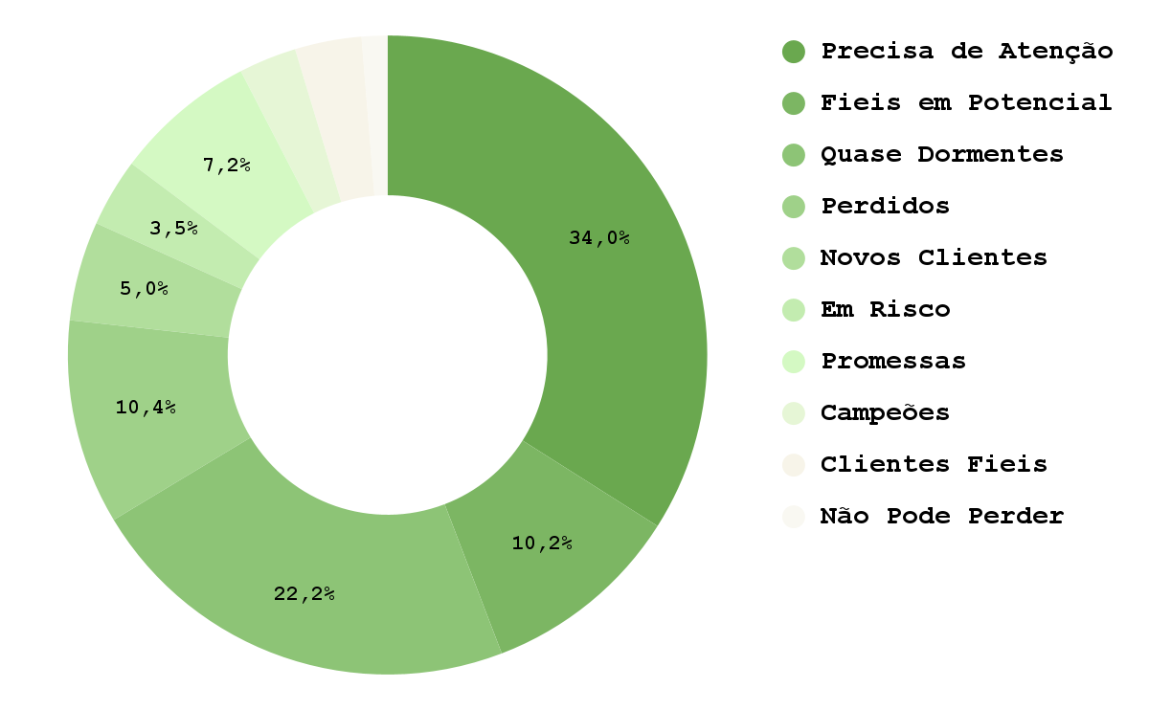
Visão Geral
09
ABR/2025

Slide 10
Sugestões RFM
10
GRUPO 1: Campeões Fiéis (Gastam bastante, compram com frequência e fizeram compras recentemente)
Categorias: Campeões, Clientes Fieis e Fiéis em Potencial Foco: Recompensas, exclusividade e manutenção da relação
Sugestões gerais: • Tratamento premium e experiências únicas; • Produtos exclusivos e testes antecipados (ex.: "Novos vinhos do Porto — você é nosso convidado para degustá-los em primeira mão"); • Descontos personalizados e cumulativos como forma de recompensa; • Programas de fidelização e recompensas; • Coleta de feedbacks sobre os produtos já comprados (ex.: "Sua opinião é importante para nós!");
GRUPO 2: Promessas (Tem uma boa recência, mas ainda não compraram ou gastaram muito… provavelmente são clientes recentes)
Categorias: Promessas e Novos Clientes Foco: Nutrir a relação e incentivar novas compras
Sugestões gerais: • Incentivos de boas-vindas; • Comunicação ativa de retenção e manutenção; • Recomendações e sugestões personalizadas com base no histórico (ex.: "Que bom te ter por aqui! Vi que você deu uma olhada nesses produtos..."); • Ofertas imperdíveis e descontos por volume (ex.: "Compre 1, leve o 2 pela metade do preço");
ABR/2025

Slide 11
Sugestões RFM
11
GRUPO 3: Em Risco (Já compraram e gastaram bastantes, mas estão há muito tempo sem realizar novas compras)
Categorias: Não Pode Perder, Precisa de Atenção, Em Risco Foco: Evitar perda, reengajar e manter ativo
Sugestões gerais: • Comunicação de resgate (ex.: "Sentimos sua falta..."); • Campanhas de reativação com descontos progressivos; • Personalização de ofertas com foco nos produtos mais consumidos (ex.: combos de vinhos e carnes); • Benefícios cumulativos e exclusivos para gerar reengajamento;
GRUPO 4: Quase Perdidos (Estão há muito tempo sem comprar, gastaram pouco e compraram poucas vezes)
Categorias: Quase Dormentes e Perdidos Foco: Últimas chances...
Sugestões gerais: • Estratégias mais agressivas; • Ofertas relâmpago e campanhas personalizadas; • Comunicação de resgate (ex.: "Sentimos sua falta..."); • Descontos em produtos outrora comprados ou sugestões de novos semelhantes; • Recompensas como forma de reengajamento;
ABR/2025

Slide 12

Obrigada!

